Slide 1

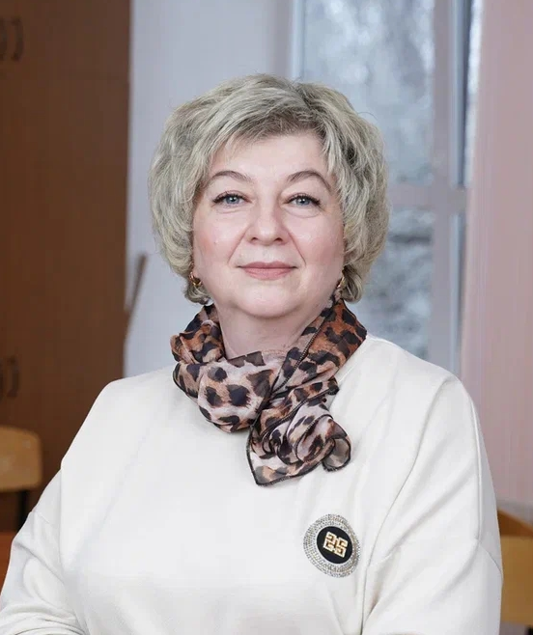
ЗАСЛУЖЕННЫЙ УЧИТЕЛЬ РЕСПУБЛИКИ ТАТАРСТАН
«Чтобы быть хорошим преподавателем, нужно любить то, что преподаёшь, и любить тех, кому преподаёшь»
«Яхшы мөгаллим булу өчен, үзең укыткан фәнне дә, шул фәнне өйрәнүче укучыларны да яратырга кирәк»
Денисова Светлана Владимировна,
учитель-дефектолог высшей квалификационной категории,
получатель гранта «Лучший педагог общеобразовательного учреждения для детей с ОВЗ»

